Slide 1


BOLEZNI
Učbenik stran 56,57

Slide 2

Kljub skrbi za zdravje včasih zbolimo. Veliko bolezni povzročajo bakterije ali virusi. Ker jih vidimo le z mikroskopom, jim pravimo mikrobi.

Slide 3

Bolezen je nalezljiva, če jo povzročajo mikrobi, ki se prenašajo iz enega človeka na drugega.

Slide 4

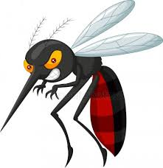

Nekatere mikrobe prenašajo živali.
Bolezni lahko povzročajo tudi škodljivi vplivi
iz okolja ali pa se prenašajo iz
roda v rod.

Slide 5

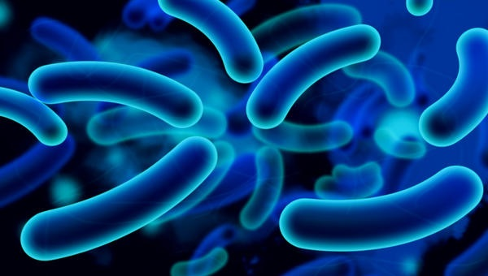
Povečana slika virusa
Povečana slika bakterije

Slide 6

KAKO SKRBIMO ZA ZDRAVJE?
Za zdravje si moramo prizadevati z zdravim načinom življenja.

Slide 7
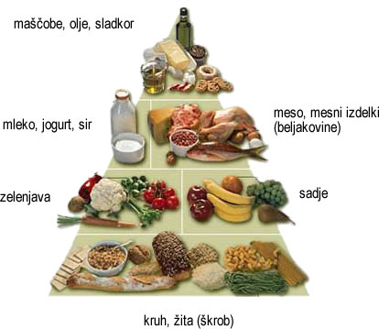

Jej raznoliko in zdravo hrano.

Slide 8
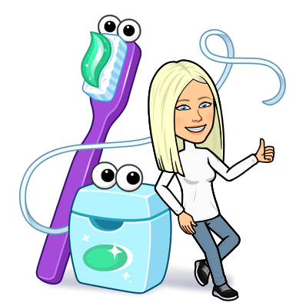
Skrbi za osebno čistočo ter varnost

Slide 9
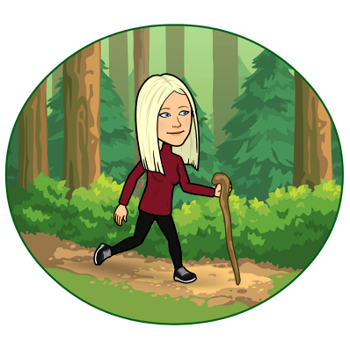
Veliko se gibaj na svežem zraku

Slide 10

Dovolj počivaj

Slide 11
KAJ NAREDIMO, KO ZBOLIMO?
Ko zboliš, moraš počivati. Včasih je potrebno obiskati zdravnika, ki te pregleda in ugotovi, kako je treba bolezen zdraviti.

